Slide 1
간도 분쟁의 역사
중국어중국학과
오병찬 21801601

Slide 2
.분쟁의 역사
분쟁의 역사에 대해 알기 쉽고 간략한 영상
https://www.youtube.com/watch?v=IdHYjW_GEtA
2분~5분47초

Slide 3
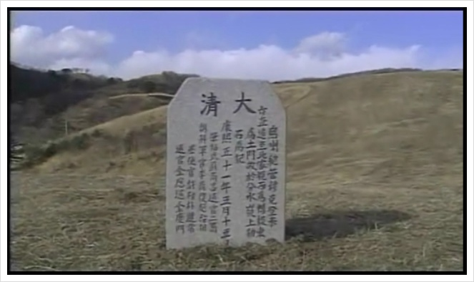
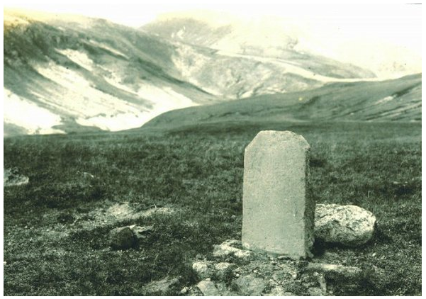
.분쟁의 역사
서위압록 동위토문(西爲鴨綠 東爲土門)
←백두산 정계비
1910년 경의 백두산정계비 →

